Slide 1






Slide 2

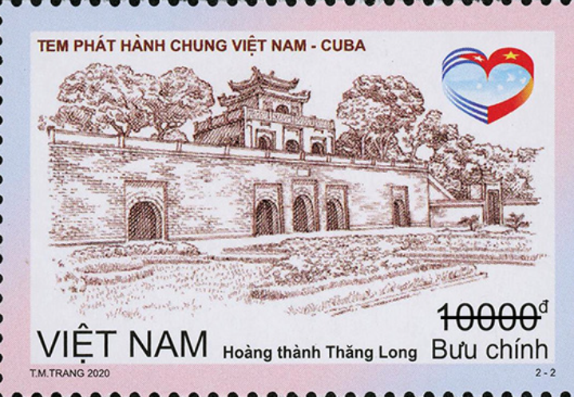
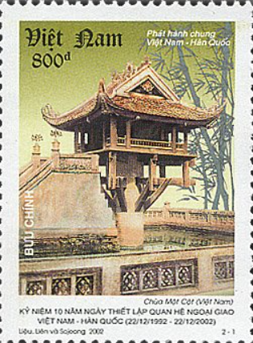
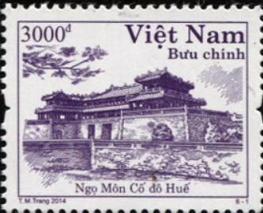
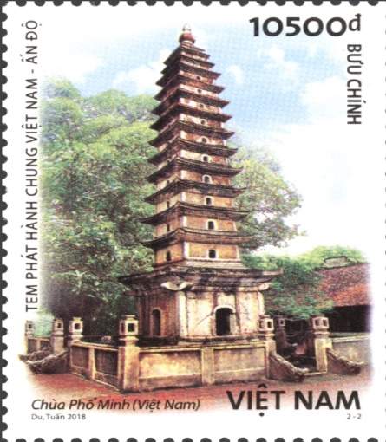
KHỞI ĐỘNG
Hoàng thành Thăng Long – Hà Nội
Chùa Một Cột - Hà Nội
Ngọ Môn Cố đô Huế - Huế
Chùa Phổ Minh – Nam Định

Slide 3



BÀI 4
HÌNH ẢNH DI TÍCH TRONG THIẾT KẾ TEM BƯU CHÍNH

Slide 4

    Em có biết?

Slide 5

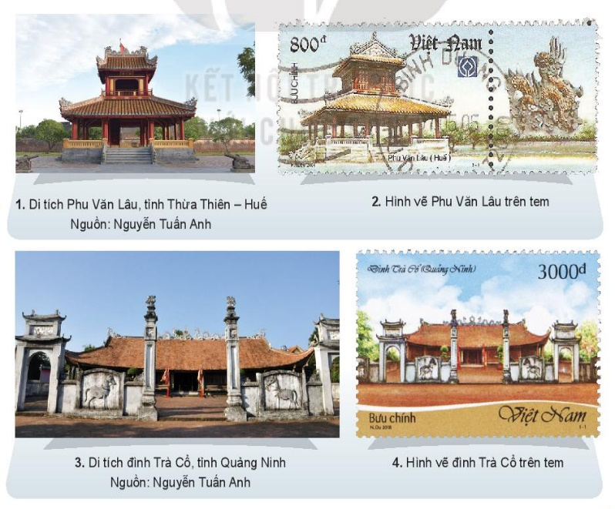
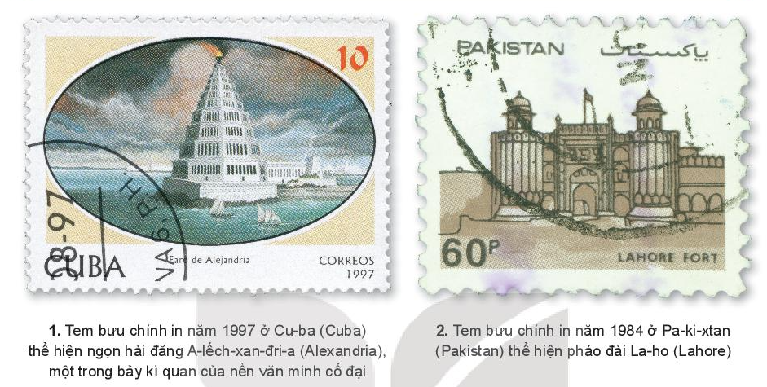
Tìm hiểu vẻ đẹp di tích trong thiết kế tem thư bưu chính
Tem thư bưu chính của Việt Nam
Tem thư bưu chính của thế giới

Slide 6
PHIẾU HỌC TẬP
Nhóm 1: Tìm hiểu vẻ đẹp di tích trong thiết kế tem bưu chính của Việt Nam.
Nhóm 2: Tìm hiểu vẻ đẹp di tích trong thiết kế tem bưu chính của thế giới.
Câu hỏi:
1. Trong tem bưu chính, có những thông tin gì được thể hiện?
2. Hình ảnh di tích được thể hiện, khai thác như thế nào trong thiết kế tem bưu chính?
3. Màu sắc của di tích trong tem thư có giống với ảnh chụp di tích không ?

Slide 7
Vẻ đẹp di tích trong thiết kế tem thư bưu chính
CÂU HỎI | Vẻ đẹp di tích trong thiết kế tem bưu chính của Việt Nam. | Vẻ đẹp di tích trong thiết kế tem bưu chính của thế giới.
Trong tem bưu chính, có những thông tin gì được thể hiện? | - Tên gọi của tem, quốc gia phát hành, sự kiện phát hành, chú thích địa danh, giá tem. | - Tên gọi của tem, quốc gia phát hành, sự kiện phát hành, chú thích địa danh, giá tem.
Hình ảnh di tích được thể hiện, khai thác như thế nào trong thiết kế tem bưu chính? | - Hình ảnh di tích trên tem bưu chính được thể hiện hài hòa, chỉn chu theo phong cách tả thực. | - Hình ảnh di tích được đặt ở trung tâm của chiếc tem, cách thể hiện khái quát, mang tính tượng trung cao.
Nhận xét màu sắc của di tích trong tem thư? | - Màu sắc của di tích trong tem thư giống với ảnh chụp di tích. | - Màu sắc đơn giản, trang trọng.

Slide 8
Vẻ đẹp di tích trong thiết kế tem thư bưu chính
Phu Văn Lâu thuộc quần thể kiến trúc cố đô Huế, xây dựng dưới thời Nguyễn, bên bờ sông Hương.
Là nơi trưng bày thông cáo văn thư của triều đình, kết quả kì thi Hội, thi Đình.
Nơi nghỉ chân của nhà vua trước khi lên thuyền rồng thưởng ngoạn cảnh đẹp sông Hương.

Slide 9
Vẻ đẹp di tích trong thiết kế tem thư bưu chính
Xây dựng năm 1461 dưới thời vua Lê Thành Tông ở Trà Cổ, Móng Cái, Quảng Ninh.
Đình thờ 6 vị tiên công đã có công khai khẩn lập nên vùng đất Trà Cổ xưa.
Đình có quy mô đồ sộ, kiến trúc độc đáo, lưu giữ nhiều hiện vật có giá trị.
Được Bộ Văn hóa thông tin xếp hạng di tích kiến trúc – nghệ thuật cấp quốc gia

Slide 10



Vẻ đẹp di tích trong thiết kế tem thư bưu chính
Tem bưu chính in năm 1977 ở Cuba thể hiện ngọn hải đăng Alexandria, một trong bảy kì quan của nền văn minh cổ đại.
Đây là ngọn hải đăng đầu tiên trong lịch sử được xây dựng vào thế kỉ III trước công nguyên.
Ngọn hải đăng nằm ở thành phố Alexandria của Ai Cập nhưng thuộc quyền sở hữu của Hy Lạp.
Công trình cao hơn 110m và chỉ đứng sau kim tự tháp Giza thời bấy giờ.
1303 công trình bị sụp đổ hoàn toàn do động đất nghiêm trọng.

Slide 11
Vẻ đẹp di tích trong thiết kế tem thư bưu chính
Tem bưu chính in năm 1984 ở Pakistan thể hiện pháo đài Lahore.
Pháo đài được xây dựng với kiến trúc đặc trưng là mái vòm và cửa hình móng ngựa. Tất cả các cung điện được chạm khắc cầu kì bằng đá cẩm thạch tạo nên vẻ đẹp tráng lệ
Tháng 2/1981 pháo đài cổ Lahore được UNESCO công nhận là di sản văn hóa thế giới.

Slide 12
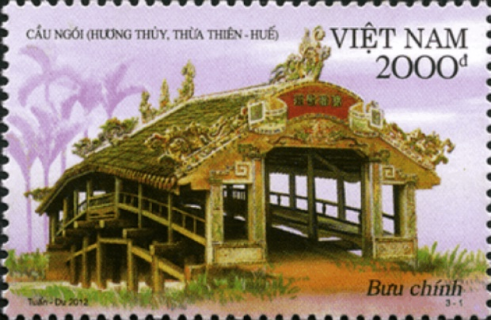
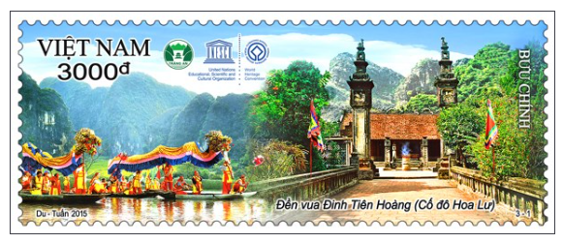
Một số tem bưu chính thể hiện vẻ đẹp di tích:

Slide 13
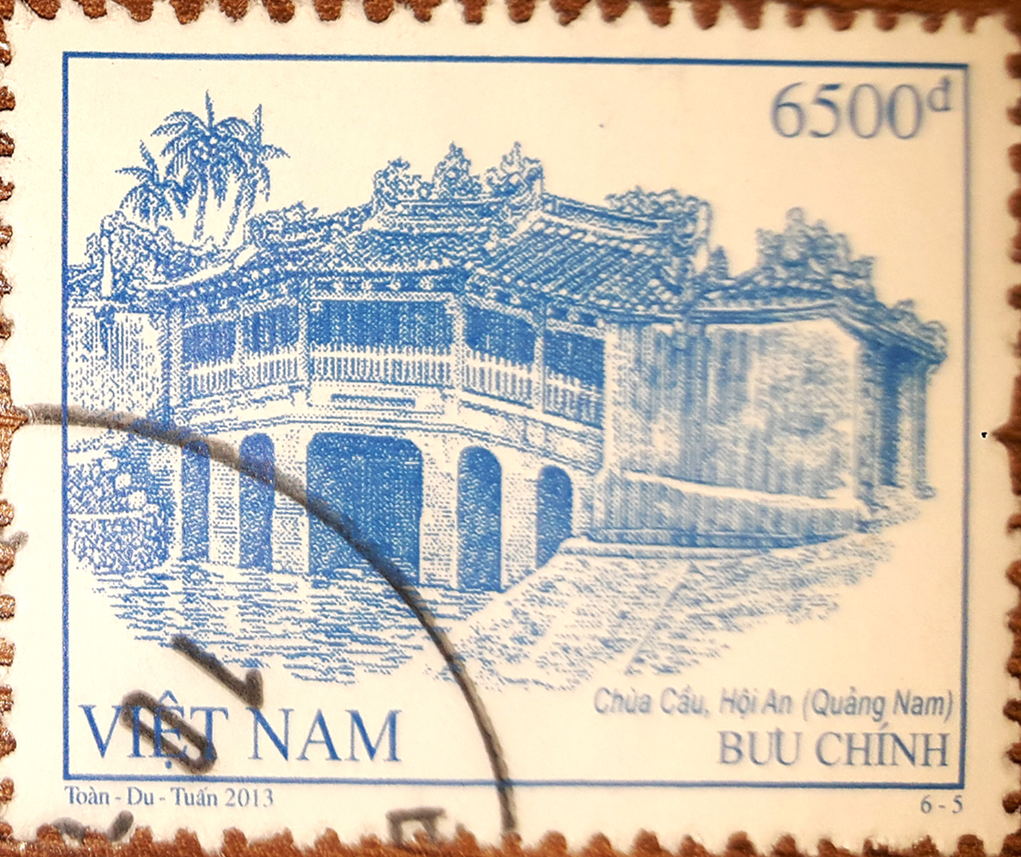
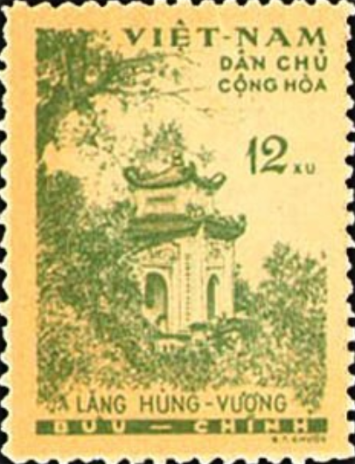
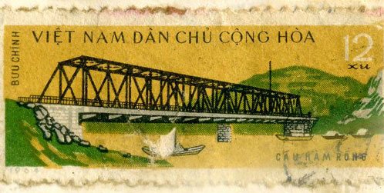
Một số tem bưu chính thể hiện vẻ đẹp di tích:

Slide 14
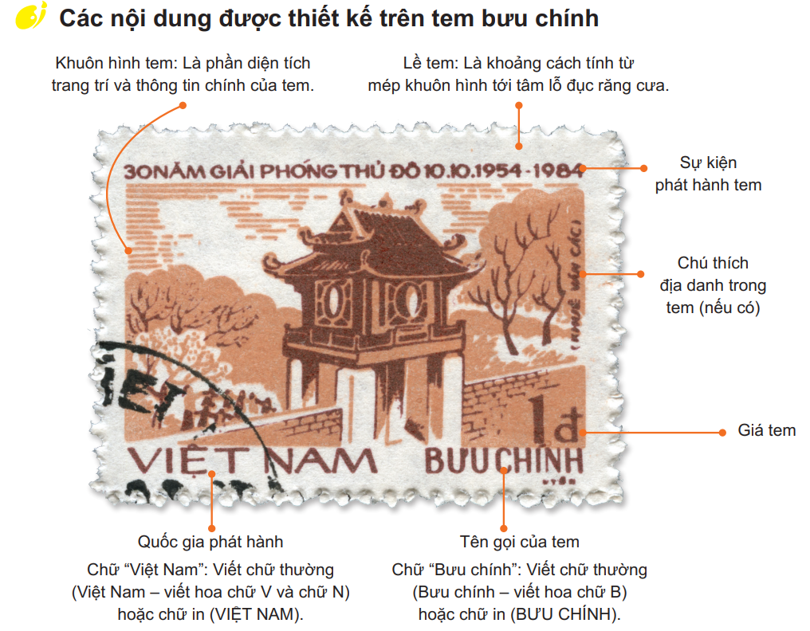

Slide 16




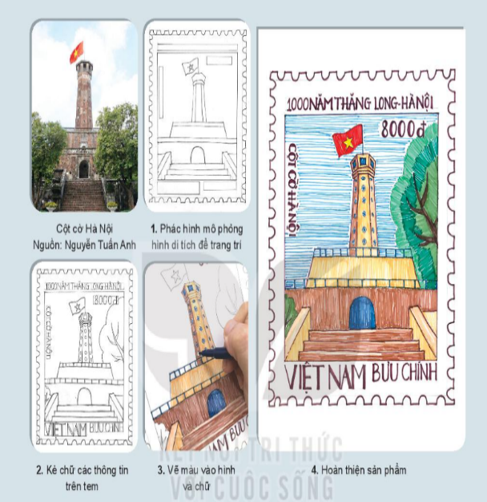
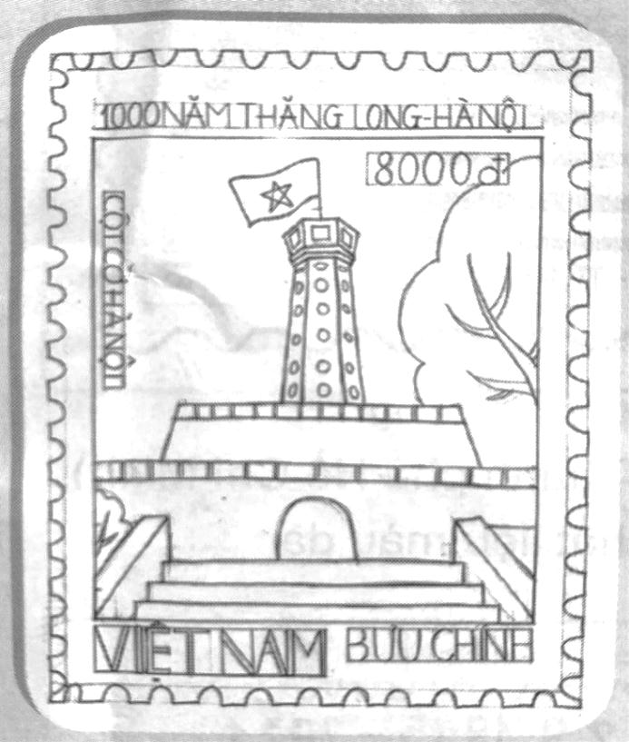
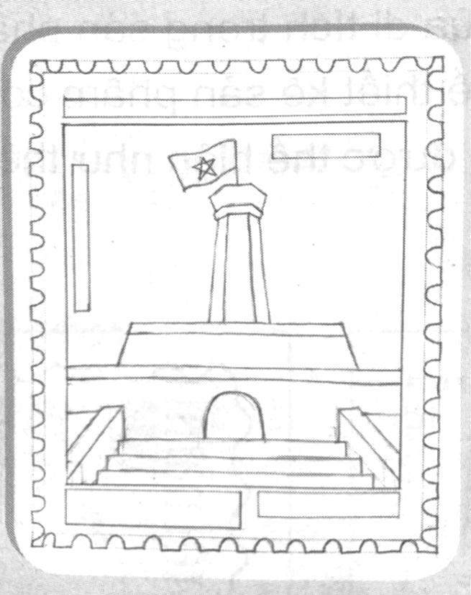


Các bước thiết kế tem bưu chính
CỘT A
CỘT B
Bước 1: Phác hình mô phỏng hình di tích để trang trí.
Bước 2: Kẻ chữ các thông tin trên tem.
A
B
Bước 3: Vẽ màu vào hình và chữ.
Bước 4: Hoàn thiện sản phẩm.
C
D
Bước 1- D | Bước 2 - B | Bước 3 - A | Bước 4 - C

Slide 17



Các bước thiết kế tem bưu chính
Phác hình mô phỏng hình di tích để trang trí.
Vẽ màu vào hình và chữ.
1
3
Kẻ chữ các thông tin trên tem.
Hoàn thiện sản phẩm.
2
4

Slide 19
BÀI TẬP:
Thiết kế một con tem bưu chính có sử dụng hình ảnh di tích văn hoá- lịch sử mà em thích?
GỢI Ý :
- Về ý tưởng:
Dự định khai thác di tích nào?
Sử dụng hình thức tả thực hay cách điệu để thể hiện.
- Về cách thể hiện: lựa chọn thiết kế bằng màu sáp, màu dạ, màu nước hay chất liệu nào khác.

Slide 20

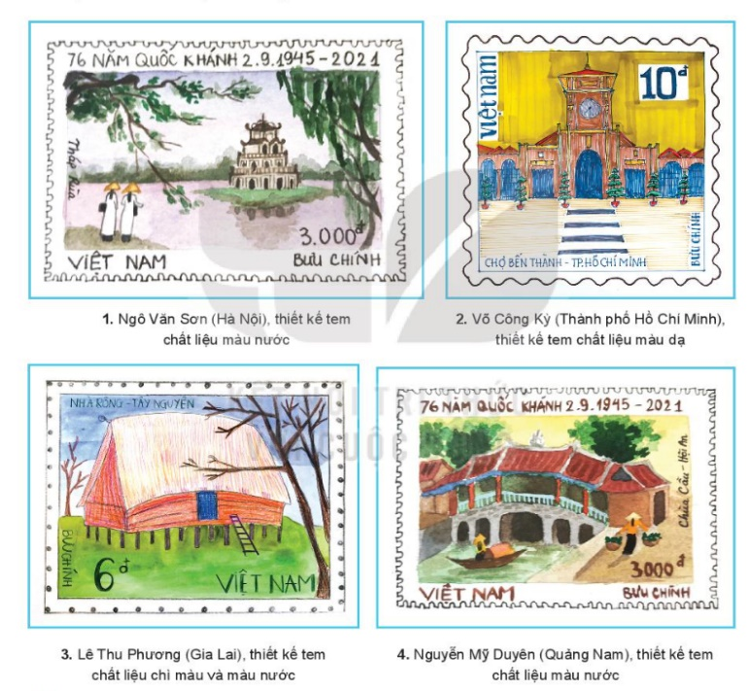
Sản phẩm mĩ thuật của học sinh:

Slide 21
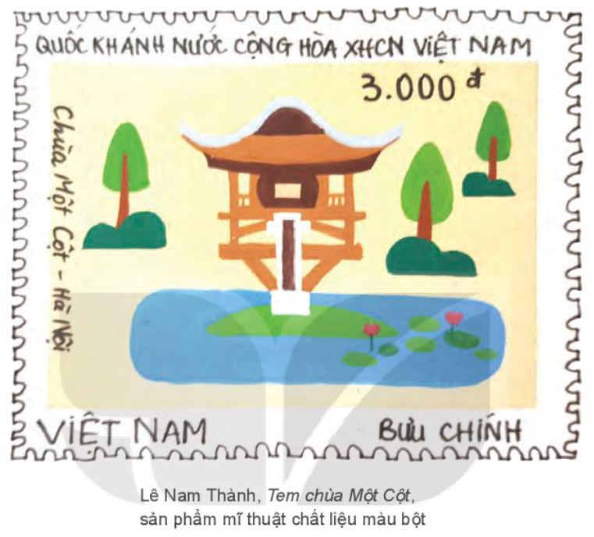
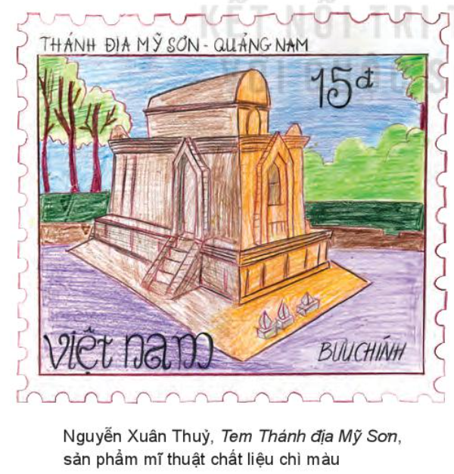

Slide 22
BÀI TẬP:
Thiết kế một con tem bưu chính có sử dụng hình ảnh di tích văn hoá- lịch sử mà em thích?
GỢI Ý :
- Về ý tưởng:
Dự định khai thác di tích nào?
Sử dụng hình thức tả thực hay cách điệu để thể hiện.
- Về cách thể hiện: lựa chọn thiết kế bằng màu sáp, màu dạ, màu nước hay chất liệu nào khác.

Slide 23
THẢO LUẬN
THẢO LUẬN NHÓM
Hãy trình bày ý tưởng khai thác vẻ đẹp của di tích trong sản phẩm của mình.
Bạn đã sử dụng nguyên lí tạo hình nào để Thiết kế sản phẩm con tem?
Hình ảnh và chữ trang trí của thiết kế tem được thể hiện như thế nào trong sản phẩm?

Slide 24



VẬN DỤNG
Sưu tầm tem bưu chính thể hiện vẻ đẹp di tích.
Làm khung để bày hoặc treo ở góc học tập.

Slide 25


HƯỚNG DẪN VỀ NHÀ
Ôn lại kiến thức đã học
Chuẩn bị đầy đủ đồ dùng học tập mĩ thuật tiết sau tiếp tục hoàn thiện bài vẽ.

Slide 26







TRÒ CHƠI HÁI TÁO

Slide 27














Slide 28




Mẫu tem thư của họa sĩ nào là bộ tem bưu chính đầu tiên ở Việt Nam?
A. Nguyễn Sáng
C. Nguyễn Sang
B. Nguyễn Sinh
D. Nguyễn San

Slide 29
Tem bưu chính có hình ngọn hải đăng Alexandria được in năm 1977 là của nước nào?
A. Úc
C. Pháp
B. Cu-ba
D. Tây Ban Nha

Slide 30
Thiết kế tem bưu chính gồm mấy bước?
A. 4 bước
C. 5 bước
B. 6 bước
D. 7 bước

Slide 31
Thông tin được thể hiện trong tem bưu chính bao gồm mấy nội dung?
A. 5 nội dung
C. 6 nội dung
B. 7 nội dung
D. 8 nội dung

Slide 32
Hình ảnh di tích trên tem bưu chính được thể hiện như thế nào so với hình ảnh di tích ngoài đời?
A. Hài hòa
C. Chỉn chu
B. Giống, nguyên vẹn
D. Tất cả đáp án trên

Slide 33

CẢM ƠN CÁC EM ĐÃ
LẮNG NGHE BÀI GIẢNG!

